Slide 1
Изучение многообразия животных по следам их жизнедеятельности (по объектам природной части краеведческого музея)
Занятие кружка

Slide 2
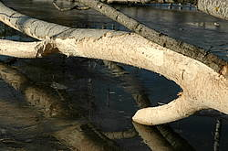
Под следами жизнедеятельности обычно понимают:
1) следы передвижения - отпечатки лап и других частей тела (хвост, брюхо),
сломанные кустарники, набитые тропы, посорка (мусор) от передвижения зверей по ветвям.

Slide 3
2) следы кормовой деятельности – ос-
татки и запасы пищи, покопки в снегу,
следы поиска пищи, кормовые столики, обкусы
и заломы растений, следы преследования и
перетаскивания добычи и др.;

Slide 4
3) следы, связанные с устройством
убежища – норы, логова, лежки, ходы под
снегом и пр.;

Slide 5
4) следы жизненных отправлений –
экскременты, мочевые точки, следы линьки
и ухаживания за волосяным покровом;

Slide 6
5) информационные следы – следы пе-
редачи информации, указывающие на заня-
тость территории – царапины и закусы на деревьях или земле, выделения мускусных
желез, звуковые сигналы.

Slide 7
Останки животных

Slide 8
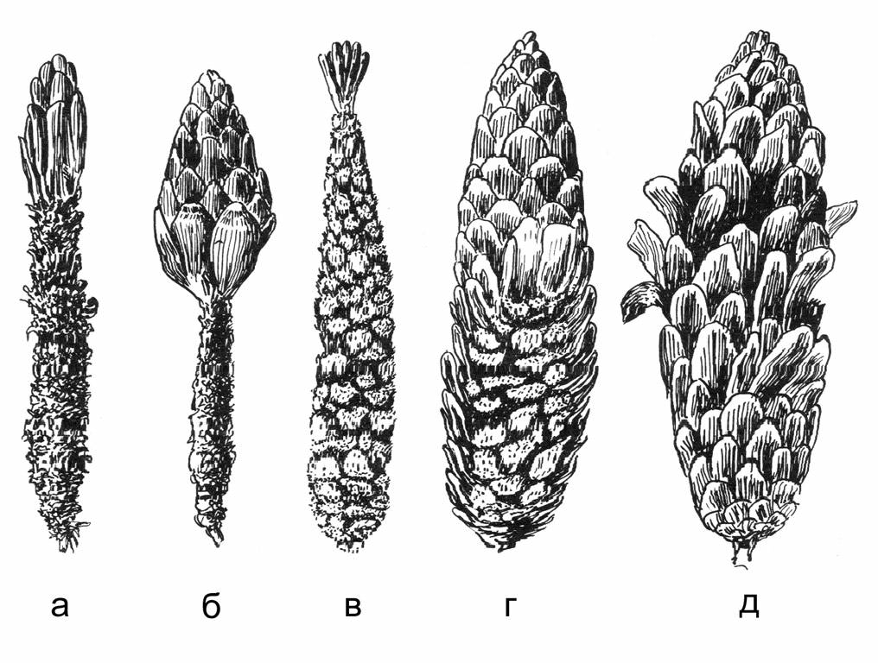
Кто погрыз шишки
Еловые шишки, из которых извлекались семена разными зверями и птицами: а, б - белкой; в, г - лесными мышами; д - большим пестрым дятлом.

Slide 9
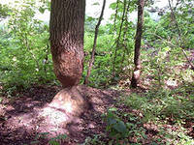
Погрызы
бобра
зайца

Slide 10
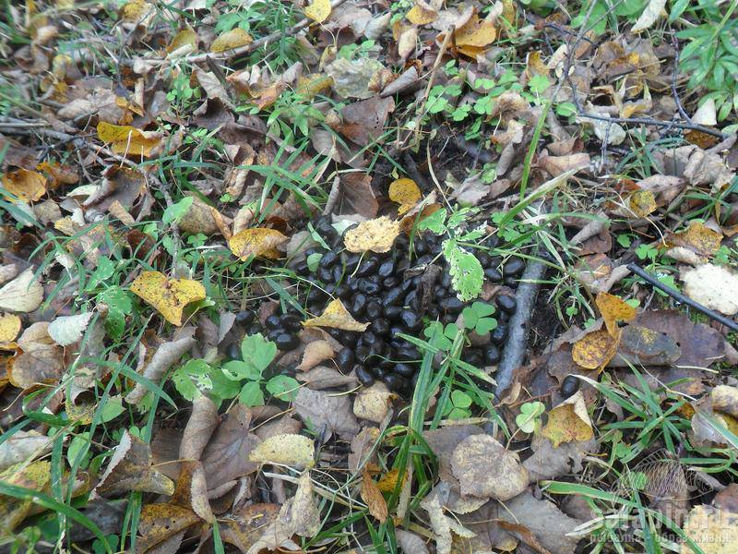
Помёт
лося
зайца

Slide 11
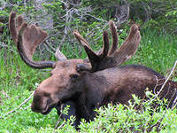
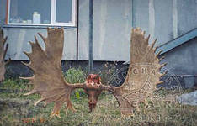
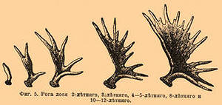
Рога лося

Slide 12
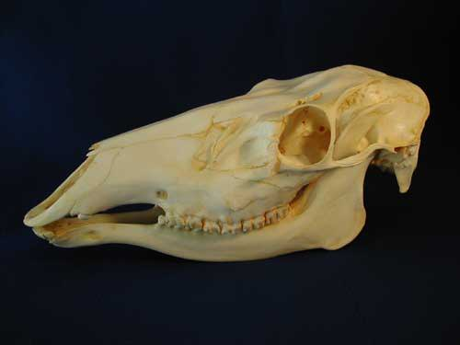
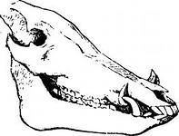
черепа
лося
кабана

Slide 13
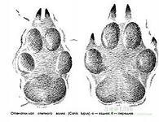
следы
волка
собаки

Slide 14
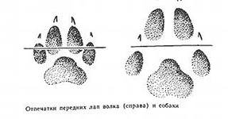
Как различить след волка от следа собаки

Slide 15
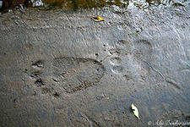
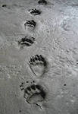
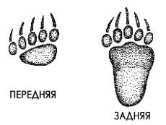
Следы медведя

Slide 16
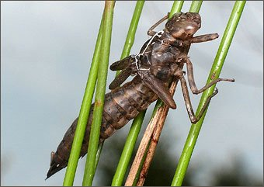
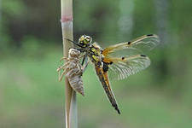
Шкурка стрекозы

Slide 17
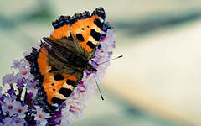
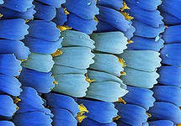
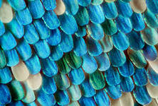
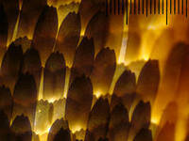
Крыло бабочки

Slide 18
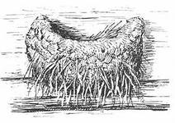
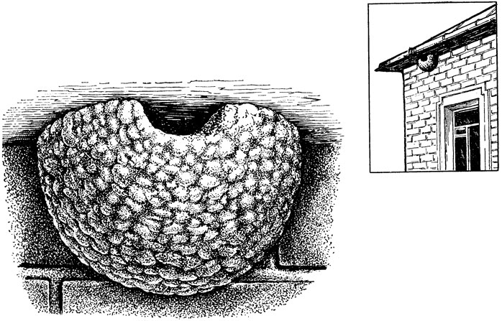
Гнёзда ласточек
Деревенской
Городской
Гнездо деревенской ласточки-чаша ( строит внутри)
Гнездо городской ласточки-шар (строит снаружи)

Slide 19
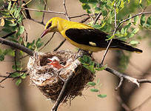
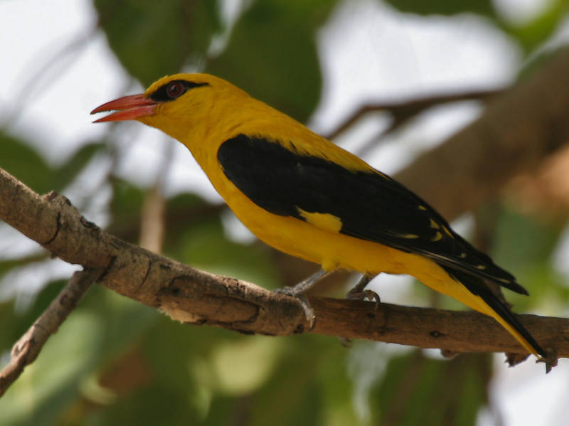
голос иволги

